Slide 1
ORGANIGRAMMA A.S. 2023-2024

Slide 2
Organigramma
DIRIGENTE SCOLASTICO prof.ssa Paola PALMEGIANI
DIRETTORE S.G.A Barbara PANZINI
Personale Amministrativo
Personale ATA
STAFF DELLA PRESIDENZA
REFERENTI DOCENTI
R.S.P.P. Ing. Fabiana MERCURI
Addetti Sicurezza
R.L.S G. Trasmondi
Referenti Tecnici
Medico Competente Dott. Pier Agostino Gioffrè
COMITATO DI VALUTAZIONE
a.s. 2023-2024

Slide 3
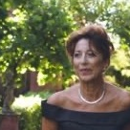
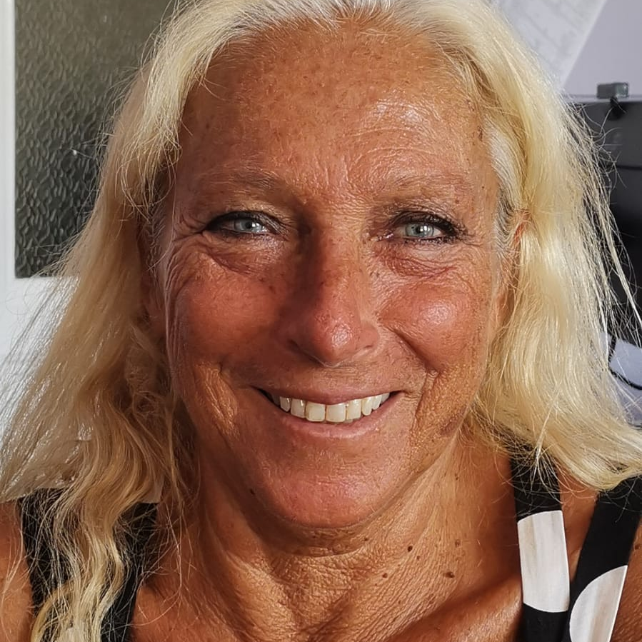
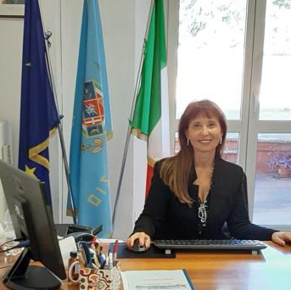
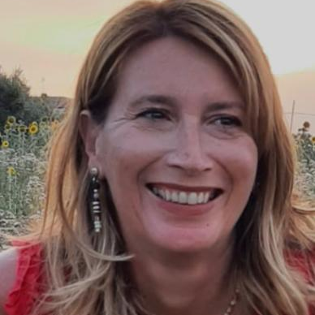
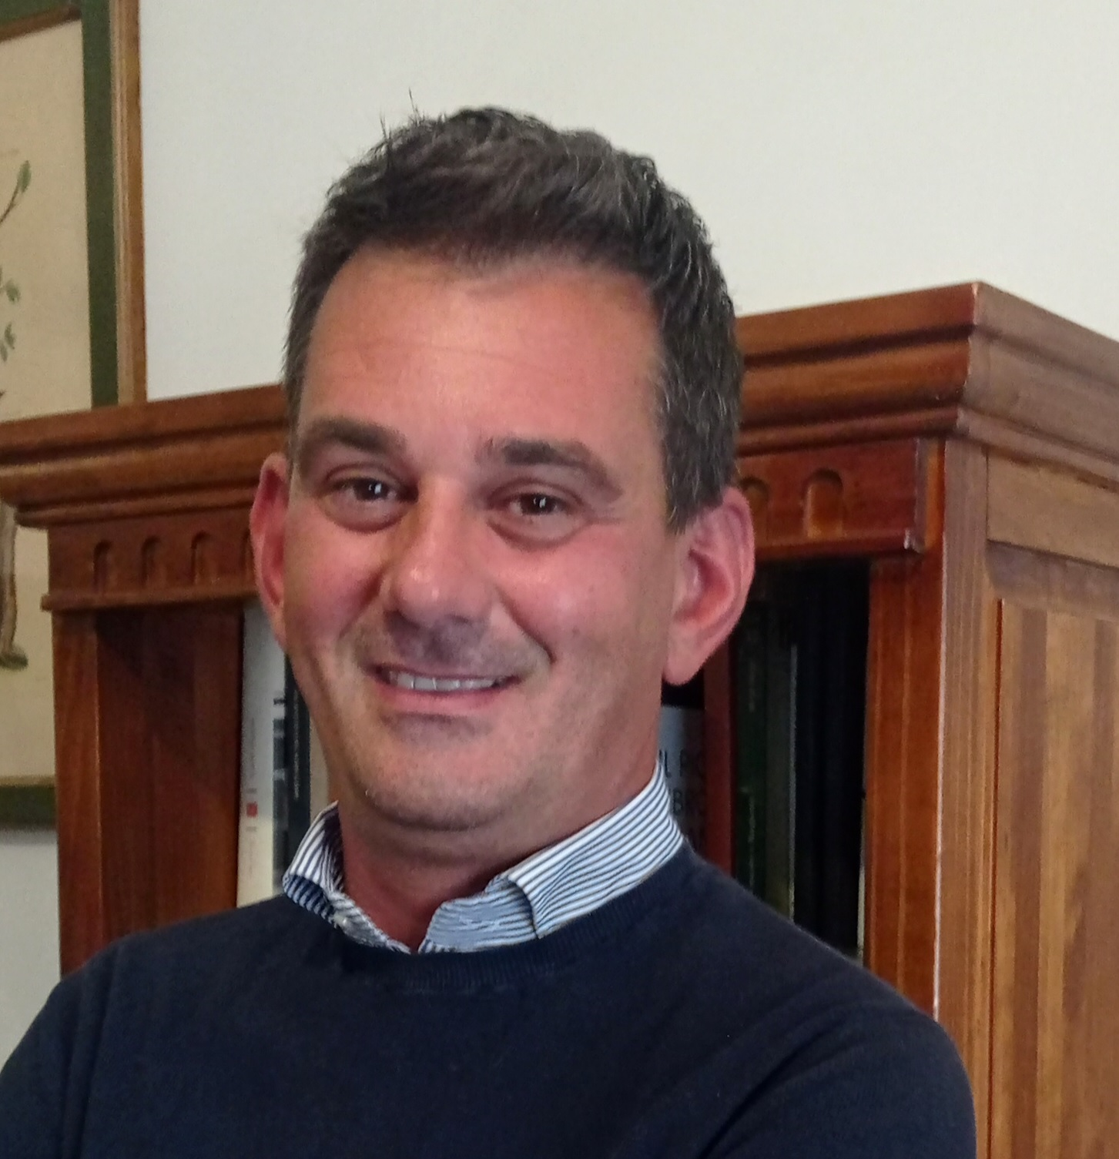
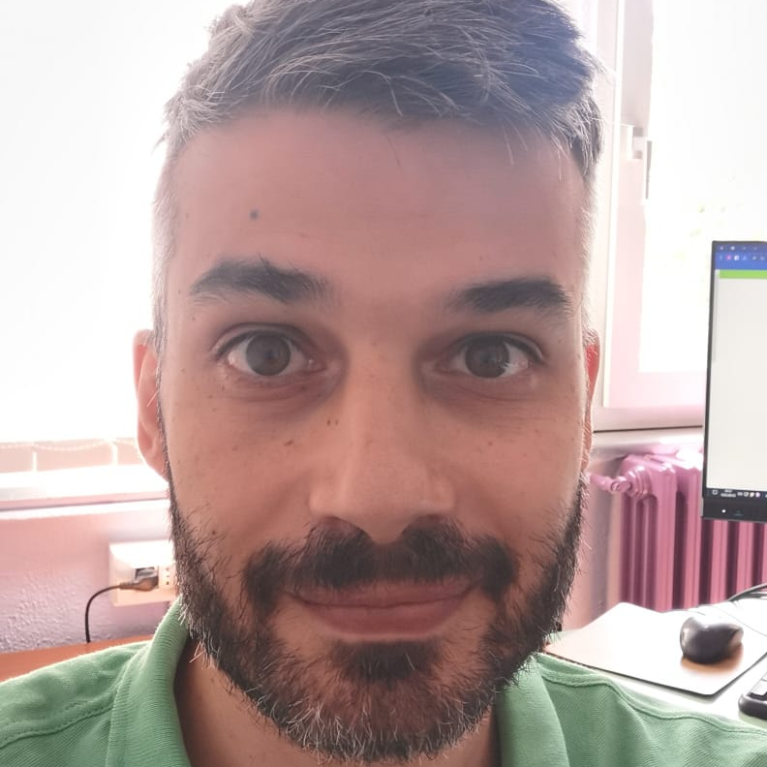
STAFF DELLA PRESIDENZA
Prof.ssa Giulia FERRANDINO 1° Collaboratore - Sede Centrale
Prof.ssa Cinzia FARINA 2° Collaboratore - Sede Succursale
Prof.ssa PAOLA PALMEGIANI Dirigente Scolastico
Prof.ssa Rita RAVAGIOLI Supporto Organizzativo Staff
Prof. Francesco DI FILIPPO Supporto Organizzativo Staff
Prof. Fabrizio CALIMERA Supporto Organizzativo Staff

Slide 4
COLLEGIO DOCENTI
INCLUSIONE ___________________
COLLEGIO DOCENTI
AREA 2) ORIENTAMENTO IN INGRESSO
TARANTINO
AREA 3)
SOSTEGNO ALLO STUDIO
VILLANI
AREA 4)
INCLUSIONE
FARINA
FIGURE STRUMENTALI
AREA 1)
PTOF-RAV E PDM
DI FILIPPO
a.s. 2023-2024

Slide 5
REFERENTI 1/4
PATTI Progetto DADA
PATTI Invalsi
D’ACHILLE Cyberbullismo
SAVINI PCTO
CARVISIGLIA Mobilità studentesca
COLLEGIO DOCENTI
MARRESE Educazione Civica
PETRASSI Orientamento in Uscita

Slide 6
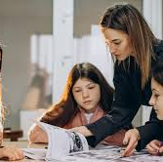
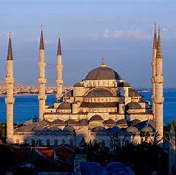
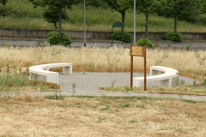
REFERENTI 2/4
LORENZINI
Ben-essere e apprendimento
LABARILE Animatore Digitale
SERAFIN
Viaggi
CATARINOZZI
________ Internazionalizzazione
DE MAGGI
Elettorale
COLLEGIO DOCENTI
FALBO
Centro Sportivo Studentesco
RUSSO
____________ Scambio Culturale Istanbul
MICHELI
Sentiero del filosofo

Slide 7
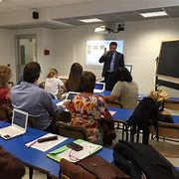
REFERENTI 3/4
Dipartimenti
CHIARALUCE
___________ Classi Cambridge
Coordinatori Di Classe
IACCARINO Rete Itefm
COLLEGIO DOCENTI
D’ALESSANDRI
Rete We Debate
______________ Docente Orientatore

Slide 8
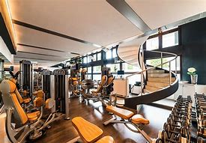
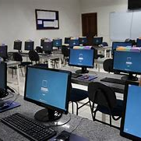
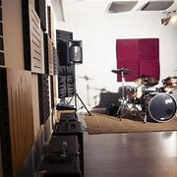
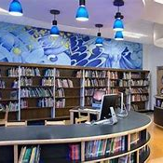
REFERENTI 4/4
SEDE CENTRALE
SEDE SUCCURSALE
FALBO
Palestra
RUSSO
Palestra
ACCIARIELLO
Laboratorio Informatica
ABBATE
Laboratorio Informatica
IARIA
Laboratorio Musica
CATARINOZZI
Laboratorio Musica
COLLEGIO DOCENTI
APUZZO Laboratorio Fisica-Chimica
CANNATA e TOMASSETTI
Laboratorio Fisica-Chimica
BIONDI E CRISPINO Biblioteca
ANGIOLINI E PAOLETTI Biblioteca

Slide 9
COLLEGIO DOCENTI
INCLUSIONE ___________________
COMMISSIONI
RAV-PTOF (FORTINI – DE MAGGI – RAZZI – OLIVIERO)
SOSTEGNO ALLO STUDIO (RAPONI – CRISPINO – DE MARCO)
INCLUSIONE (CARLESCHI – DI CECCA – ORIOLO)
BEN-ESSERE E APPRENDIMENTO (APUZZO)
ELETTORALE (RAZZI)
INTERNAZIONALIZZAZIONE (CARVISIGLIA – MINGHETTI)
VIAGGI (DE MASI – CICCHELLI)
PROGETTO DADA (FORTINI – LORENZELLI - TARANTINO – COVACCIOLI – IACCARINO -
INDELICATO – APUZZO - ROMANO – DI FILIPPO – MICHELI – RUSSO – FALBO – DI CECCA – CARLESCHI)
SENTIERO DEL FILOSOFO (DI CECCA – OLIVIERO – ANGIOLINI - ORIOLO)
SCAMBIO CULTURALE ISTANBUL (MELIDDO)
ORIENTAMENTO IN INGRESSO (FORTINI – MELIDDO – COVACCIOLI)
ORIENTAMENTO TUTOR
INVALSI (CALIMEREA)
CYBERBULLISMO (FALVO)
SUPPORTO TEMPO SCUOLA (ACCIARIELLO – POLDIALLAI)
TEAM DIGITALE (TOMASSETTI – INDELICATO – PATTI – DI CARLO)
a.s.
2023-2024

